Slide 1
Προσαρμοσμένη Κινητική Δραστηριότητα
Ανοικτά Ακαδημαϊκά Μαθήματα στο ΤΕΙ Αθήνας
Ενότητα 5: Νοητική αναπηρία και ΠΦΔ
Ειρήνη Γραμματοπούλου Φεβρωνία Καρκαλέτση, MSc Αναπληρώτρια Καθηγήτρια
Τμήμα Φυσικοθεραπείας ΤΕΙ-Αθήνας
Το περιεχόμενο του μαθήματος διατίθεται με άδεια Creative Commons εκτός και αν αναφέρεται διαφορετικά | Το έργο υλοποιείται στο πλαίσιο του Επιχειρησιακού Προγράμματος «Εκπαίδευση και Δια Βίου Μάθηση» και συγχρηματοδοτείται από την Ευρωπαϊκή Ένωση (Ευρωπαϊκό Κοινωνικό Ταμείο) και από εθνικούς πόρους.

Slide 2
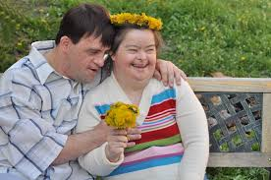
ΝΟΗΤΙΚΗ ΑΝΑΠΗΡΙΑ ΚΑΙ ΠΡΟΣΑΡΜΟΣΜΕΝΗ ΚΙΝΗΤΙΚΗ ΔΡΑΣΤΗΡΙΟΤΗΤΑ
iadh.org, To-prevent-or-not-to-prevent-website
Λέξεις κλειδιά: Νοητική αναπηρία, Σύνδρομο Down, Φυσική δραστηριότητα

Slide 3
Επισκόπηση
Τι είναι νοητική αναπηρία;
Αιτίες
Ταξινόμηση
Φυσικά και κινητικά χαρακτηριστικά
Εκπαιδευτικές παρεμβάσεις
Ορισμός προσαρμοσμένης φυσικής δραστηριότητας
Νοητική αναπηρία και ΠΦΔ
Αθλητικές δραστηριότητες
Έρευνες
Σύνδρομο DOWN – Ορισμός
Ιστορική αναδρομή - Συχνότητα
Χαρακτηριστικά
Δραστηριότητες
Ατλαντοαξονική αστάθεια
Έρευνες
Σύνδεσμοι
Βιβλιογραφία

Slide 4
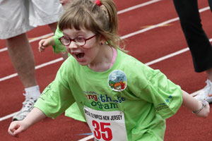
1. Τι είναι νοητική αναπηρία (1 από 2)
«H νοητική αναπηρία (intellectual disability) αναφέρεται ως μία σημαντικά κάτω από το μέσο όρο γενική νοητική λειτουργία, που συνοδεύεται από ανεπάρκειες στην προσαρμοστική συμπεριφορά και εκδηλώνεται κατά τη διάρκεια της αναπτυξιακής περιόδου.»
(American Association on Mental Retardation, 2002)
(American Association of Intellectual and Developmental Disabilities-AAIDD, 2009)
resources.specialolympics.org

Slide 5
1. Τι είναι νοητική αναπηρία (2 από 2)
Χαρακτηρίζει μια παρούσα κατάσταση πιστοποιημένη από ειδικά πρόσωπα και φορείς
χαμηλή νοημοσύνη (δείκτης νοημοσύνης-ΔΝ <70-75)
έναρξη αυτής της κατάστασης σε μικρή ηλικία πριν από τα 18 χρόνια
με σημαντικές ελλείψεις σε 2 ή περισσότερους από τους παρακάτω βασικούς τομείς της ζωής μας:
αυτοεξυπηρέτηση,
ζωή μέσα στο σπίτι,
κοινωνικές δεξιότητες,
αυτό-καθοδήγηση,
λειτουργικές ακαδημαϊκές δεξιότητες,
ψυχαγωγία,
υγεία-ασφάλεια,
χρήση κοινοτικών υπηρεσιών/ πόρων, εργασία
επικοινωνία
(American Association of Intellectual and Developmental Disabilities-AAIDD, 2009)

Slide 6
2. Αιτίες νοητικής αναπηρίας (1 από 2)
Γενετικές:
είναι παρούσες κατά τη στιγμή της σύλληψης και οφείλονται σε κληρονομικούς παράγοντες και σε ανωμαλίες χρωμοσωμάτων ή μεταβολισμού
Περιβαλλοντικές:
οφείλονται σε εξωτερικούς παράγοντες και επενεργούν κατά την περίοδο της κυήσεως και της ατομικής ζωής από τη βρεφική ηλικία μέχρι την ενηλικίωση
(American Association of Intellectual and Developmental Disabilities-AAIDD, 2009)

Slide 7
2. Αιτίες νοητικής αναπηρίας (2 από 2)
Προγεννητικές αιτίες
Χρωμοσωμικές ανωμαλίες
Ασθένειες – τραυματισμός εγκύου
Κακή διατροφή και κάπνισμα
Περιγεννητικές αιτίες
Ανοξία
Τραυματισμοί
Αιμορραγία του εγκεφάλου
Πρόωρη γέννηση
Μεταγεννητικές αιτίες
Μολυσματικές ασθένειες
Ατυχήματα
Υψηλός πυρετός
Ψυχοκοινωνικοί παράγοντες
(American Association of Intellectual and Developmental Disabilities-AAIDD, 2009)

Slide 8
3. Ταξινόμηση της νοητικής αναπηρίας (1 από 6)
Ελαφριά νοητική αναπηρία
Δ.Ν. 50-55 έως 70
Μέτρια νοητική αναπηρία
Δ.Ν. 35-40 έως 50-55
Σοβαρή νοητική αναπηρία
Δ.Ν. 20-25 έως 35-40
Βαριά νοητική αναπηρία
Δ.Ν. κάτω από 20-25
Απροσδιόριστη νοητική αναπηρία
όταν υπάρχει ισχυρή υπόθεση για ύπαρξη νοητικής αναπηρίας, αλλά η νοημοσύνη του ατόμου δε μπορεί να μετρηθεί με τα σταθμισμένα τεστ
(American Psychiatric Association, 2013)

Slide 9
3. Ταξινόμηση της νοητικής αναπηρίας (2 από 6)
Ελαφριά Νοητική Αναπηρία
85%του πληθυσμού
Συνήθως οφείλεται σε περιβαλλοντικούς παράγοντες
Η διάγνωση γίνεται σπάνια στην προσχολική ηλικία
Ύψος και βάρος: δεν παρουσιάζονται διαφορές συγκριτικά με τα άτομα χωρίς νοητική αναπηρία
Σπάνιες βλάβες στην ακοή, στην όραση ή στο συντονισμό κινήσεων
Ελαφριές διαταραχές του λόγου ή της ομιλίας
Επιτυγχάνονται επαγγελματικές δεξιότητες, όμως πιθανόν να είναι απαραίτητη η επίβλεψη και η βοήθεια
(American Psychiatric Association, 2013)

Slide 10
3. Ταξινόμηση της νοητικής αναπηρίας (3 από 6)
Μέτρια νοητική Αναπηρία
10% του πληθυσμού
Κινητική ικανότητα: φτωχή, χαρακτηρίζεται από προβλήματα στην αδρή και λεπτή κινητικότητα
Πιθανά προβλήματα στην ακοή, στην όραση, στο λόγο και στην ομιλία
Στοιχειώδεις σχολικές δεξιότητες, όπως ανάγνωση, γραφή απλών φράσεων ή μικρών κειμένων ή απλές αριθμητικές πράξεις
Κοινωνικός τομέας: κοινωνική υπευθυνότητα, δεξιότητες αυτοεξυπηρέτησης, προσαρμογή στις απαιτήσεις του σπιτιού ή της γειτονιάς, συνεργασία
Επαγγελματικός τομέας: εργασία κάτω από επίβλεψη σε προστατευμένα εργαστήρια ή στην ανοικτή αγορά εργασίας
(American Psychiatric Association, 2013)

Slide 11
3. Ταξινόμηση της νοητικής αναπηρίας (4 από 6)
Σοβαρή νοητική Αναπηρία
3% - 4% του πληθυσμού
Εμφανή εξωτερικά χαρακτηριστικά
Συνοδές αναπηρίες (π.χ. εγκεφαλική παράλυση, απώλεια ακοής ή όρασης, συναισθηματικές διαταραχές)
Η φυσική και κινητική ανάπτυξη χαρακτηρίζεται από ελλείματα σε όλα τα επίπεδα
Ο λόγος είναι στοιχειώδης και συνοδεύεται από προβλήματα άρθρωσης
Τα εκπαιδευτικά προγράμματα στοχεύουν στην κοινωνική προσαρμογή σε ένα ελεγχόμενο περιβάλλον
Πολλές φορές παρουσιάζεται ανάγκη ιατροφαρμακευτικής περίθαλψης
(American Psychiatric Association, 2013)

Slide 12
3. Ταξινόμηση της νοητικής αναπηρίας (5 από 6)
Βαριά νοητική Αναπηρία
1% - 2% του πληθυσμού
Η κινητική ανάπτυξη, η προσωπική φροντίδα και οι επικοινωνιακές δεξιότητες μπορούν να βελτιωθούν, αν δοθεί η απαραίτητη εκπαίδευση
Τα εκπαιδευτικά προγράμματα στοχεύουν στην κοινωνική προσαρμογή σε ένα ελεγχόμενο περιβάλλον
(American Psychiatric Association, 2013)

Slide 13
3. Ταξινόμηση της νοητικής αναπηρίας (6 από 6)
Απροσδιόριστη νοητική Αναπηρία
Η διάγνωση ως απροσδιόριστη, θα πρέπει να χρησιμοποιείται, όταν υπάρχει μεγάλη πιθανότητα ύπαρξης νοητικής αναπηρίας, αλλά το άτομο δε μπορεί να εξεταστεί επιτυχώς από τα σταθμισμένα τεστ νοημοσύνης
Όσο πιο μικρή είναι η ηλικία, τόσο πιο δύσκολο είναι να εκτιμηθεί η ύπαρξη νοητικής αναπηρίας, εκτός από τις περιπτώσεις με βαριές αναπηρίες (DSM-IV)
(American Psychiatric Association, 2013)

Slide 14
4. Φυσικά και κινητικά χαρακτηριστικά (1 από 3)
Χαμηλή φυσική κατάσταση:
Αποτέλεσμα της περιορισμένης κινητικότητας. Παρατηρούνται καρδιαγγειακές διαταραχές, οι οποίες συνδέονται με καθιστική ζωή
Αποκλίσεις στη στάση του κορμού:
Σκολίωση, λόρδωση, κύφωση
Υπερευκαμψία:
Οι αρθρώσεις είναι ασυνήθιστα εύκαμπτες και ιδίως αυτές των κάτω άκρων, με αποτέλεσμα να τραυματίζονται πολύ εύκολα και να προκαλούν έλλειψη ισορροπίας
(Κουτσούκη, 1997)

Slide 15
4. Φυσικά και κινητικά χαρακτηριστικά (2 από 3)
Παχυσαρκία:
Συνδέεται με καρδιακές παθήσεις, διαβήτη, υψηλά επίπεδα χοληστερίνης, υπέρταση
Μικρή μυϊκή δύναμη:
Οφείλονται σε προβλήματα μεταβολισμού, αλλά και σε έλλειψη επαρκούς φυσικής δραστηριότητας και εξάσκησης
Προβλήματα νευρομυϊκής συναρμογής:
Οφείλονται σε διαταραχές των κινητικών εγκεφαλικών κέντρων και των κέντρων κινητικού ελέγχου
Ατελή κινητικά πρότυπα:
Αργή νευρομυϊκή ωρίμανση σε συνδυασμό με περιορισμένες κινητικές εμπειρίες έχουν αποτέλεσμα την αργή τελειοποίηση των κινητικών προτύπων
(Κουτσούκη, 1997)

Slide 16
4. Φυσικά και κινητικά χαρακτηριστικά (3 από 3)
Δυσκολίες συντονισμού:
επηρεάζεται από την ωρίμανση της οπτικής συσκευής, αλλά και από τις γνωστικές στρατηγικές που αναπτύσσονται για να επιτευχθεί μεγαλύτερη ακρίβεια κινήσεων
Δυσκολίες ισορροπίας:
προβλήματα στη μετάδοση των ερεθισμάτων-πληροφοριών από την ευσταχιανή σάλπιγγα στα κινητικά κέντρα του εγκεφάλου, καθώς και μειωμένη ικανότητά για αφομοίωση των ερεθισμάτων-πληροφοριών
Αντίληψη του σώματος, αυτοεικόνα:
λανθασμένη εκτίμηση της θέσης των αντικειμένων στο χώρο, πρόβλημα αυτοεικόνας και αυτοαντίληψης του σώματος
(Κουτσούκη, 1997)

Slide 17
5. Εκπαιδευτικές παρεμβάσεις (1 από 4)
Διάγνωση από εξειδικευμένο προσωπικό
Πλήρης κλινικός και εργαστηριακός έλεγχος
Εκτίμηση της αναπτυξιακής ηλικίας
Συνεργασία διαφόρων ειδικοτήτων (παιδίατρος, ψυχολόγος, ορθοπεδικός, φυσικοθεραπευτής, καθηγητής ΠΦΔ, ειδικοί παιδαγωγοί, λόγοθεραπευτής, εργοθεραπευτής κ.α.)
Πρώιμη παρέμβαση με εξατομικευμένο εκπαιδευτικό πρόγραμμα που λαμβάνει υπόψη το γνωστικό επίπεδο, τα ενδιαφέροντα, τις δυνατότητες και τις μαθησιακές ανάγκες του παιδιού
(Αγγελοπουλου-Σακαντάμη, 2004)

Slide 18
5. Εκπαιδευτικές παρεμβάσεις (2 από 4)
Ειδική εκπαίδευση με εξατομικευμένη διδασκαλία δεξιοτήτων-μέσων
Στόχευση του εκπαιδευτικού προγράμματος σε ολόπλευρη ανάπτυξη των γνωστικών – κινητικών δεξιοτήτων , οι οποίες αποβλέπουν στην αυτοεξυπηρέτηση και στην απόκτηση επαγγελματικών και κοινωνικών ικανοτήτων
Οι ενήλικες με νοητική αναπηρία χρειάζονται επαγγελματική κατάρτιση, ευκαιρίες για θέσεις εργασίας και ψυχαγωγικά προγράμματα
(Αγγελοπουλου-Σακαντάμη, 2004)

Slide 19
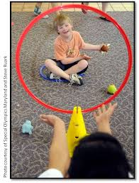
5. Εκπαιδευτικές παρεμβάσεις (3 από 4)
Σκοποί της Ειδικής Εκπαίδευσης
Παροχή στοιχειωδών σχολικών γνώσεων
Βελτίωση και ανάπτυξη της προσωπικότητας του ατόμου
Ανάπτυξη των ικανοτήτων του ατόμου
Επαγγελματικός Προσανατολισμός
(Αγγελοπουλου-Σακαντάμη, 2004)
marylandlearninglinks.org

Slide 20
5. Εκπαιδευτικές παρεμβάσεις (4 από 4)
Η επιτυχία της Ειδικής Εκπαίδευσης στηρίζεται στα ακόλουθα:
Πρώιμη Παρέμβαση
Παραμονή του παιδιού στο οικογενειακό περιβάλλον
Αντιμετώπιση συνοδών αναπηριών
«η εμπειρία επηρεάζει την ευφυϊα»
(Αγγελοπουλου-Σακαντάμη, 2004)

Slide 21
6. Τι είναι προσαρμοσμένη φυσική δραστηριότητα
Προσαρμοσμένη Φυσική Δραστηριότητα (ΠΦΔ)
Σύνθετος όρος που αναφέρεται στην ενσωμάτωση γνώσης από πολλούς τομείς (π.χ. κινησιολογία, αναψυχή, ειδική αγωγή, ιατρική, φυσικοθεραπεία) για την εξέλιξη ή και τη δημιουργία ενός ξεχωριστού και μοναδικού τομέα γνώσης.
Μελετά διεπιστημονικά τις προγενέστερες καταστάσεις, τους μηχανισμούς και τα αποτελέσματα της κινητικής δραστηριότητας και προσαρμόζεται για να υπηρετήσει άτομα με αναπηρίες.
Ο όρος «προσαρμοσμένη» αναφέρεται στην προσαρμογή της διδασκαλίας, των ασκήσεων και του περιβάλλοντος, προωθώντας τη συμμετοχή των ατόμων με αναπηρίες στη φυσική αγωγή και τη φυσική δραστηριότητα, γενικότερα.
(Sherrill, 1993; Reid και Stanish, 2003; IFAPA, 2004; Hutzler και Sherrill, 2007)

Slide 22
7. Νοητική αναπηρία και ΠΦΔ (1 από 4)
Σημαντικές ενότητες στην ΠΦΔ:
Θεμελιώδη Κινητικά Πρότυπα, ισορροπία, πλευρίωση, προσανατολισμός, κατεύθυνση, λεπτή και αδρή κινητικότητα, παιχνίδια ατομικά και ομαδικά κοκ.
Επιβλεπόμενες δραστηριότητες
Εξατομικευμένα προγράμματα σχεδιασμένα για τις ανάγκες του αθλούμενου
(Steadward, Wheeler, και Watkinson, 2003)

Slide 23
7. Νοητική αναπηρία και ΠΦΔ (2 από 4)
Τα εξατομικευμένα προγράμματα ΠΦΔ περιλαμβάνουν τις ακόλουθες φάσεις:
Αξιολόγηση του κινητικού επιπέδου
(τυποποιημένα τεστ και παρατήρηση, λήψη ιστορικού, συνέντευξη και ερωτηματολόγια από γονείς και εκπαιδευτικό προσωπικό)
Επιλογή δεξιοτήτων-μέσων
(δεξιότητες μετακίνησης και χειρισμού αντικειμένων, ομαδικές δραστηριότητες)
Εκτίμηση δυσκολίας εκτέλεσης των επιλεγμένων δεξιοτήτων-μέσων
Διδασκαλία των δεξιοτήτων-μέσων
Παρακολούθηση της κινητικής εξέλιξης
Διατήρηση και βελτίωση της απόδοσης
(Watkinson και Wall, 1982 )

Slide 24
7. Νοητική αναπηρία και ΠΦΔ (3 από 4)
Συμμετοχή σε προγράμματα ειδικής κινητικής αγωγής και αναψυχής
Σκοπός:
Ανάπτυξη των βασικών κινητικών δεξιοτήτων απαραίτητων για την καθημερινή ζωή και τη συμμετοχή σε αθλήματα
Προώθηση της φυσικής δραστηριότητας και ενός ενεργητικού τρόπου ζωής
(Chawla, 1994)
“Exercises” από OpenIcons διαθέσιμο
με άδεια Public Domain CC0

Slide 25
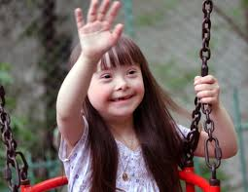
7. Νοητική αναπηρία και ΠΦΔ (4 από 4)
Ειδικότερα με την άθληση βελτιώνονται:
Αερόβια ικανότητα
μυϊκή δύναμη, ταχύτητα και αντοχή
ισορροπία
εύρος κινητικότητας των αρθρώσεων
οστική πυκνότητα
συντονισμός κινήσεων
σωματική υγεία κ.ο.κ.
(Jansma και French, 1994)
nspt4kids.com

Slide 26
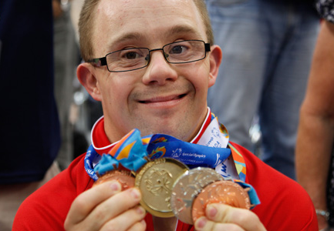
8. Αθλητικές δραστηριότητες
Κατάλληλα θεωρούνται όλα τα αθλήματα που συμπεριλαμβάνονται και στο πρόγραμμα των Special Olympics όπως:
Στίβος,
κολύμβηση,
καλαθοσφαίριση,
bowling,
ποδηλασία,
ιππασία,
ποδόσφαιρο,
γυμναστική,
www.specialolympics.org
αντισφαίριση,
πετοσφαίριση,
σκι,
παγοδρομία,
χόκεϊ,
ιστιοπλοϊα,
επιτραπέζια
αντισφαίριση κ.α
specialolympics.org

Slide 27
9. Έρευνες (1 από 8)
Η φυσική κατάσταση των ατόμων με νοητική αναπηρία βρίσκεται σε χαμηλότερα επίπεδα από τα αντίστοιχα του γενικού πληθυσμού
Αιτίες:
Καθιστικός τρόπος ζωής
Υπερπροστασία
Μειωμένες δυνατότητες για άθληση
Νοσήματα (π.χ.καρδιοαγγειακά)
(Lin, Yen, Li, και Wu, 2005)

Slide 28
9. Έρευνες (1 από 8)
Οι McCubbin, Rintala και Frey (1997) εξέτασαν την εγκυρότητα 3 διαφορετικών μετρήσεων για τον προσδιορισμό της αερόβιας ικανότητας ατόμων με νοητική αναπηρία.
Χρησιμοποιήθηκε κυκλοεργόμετρο, δρόμος ενός μιλίου (1600μ περπάτημα/τρέξιμο) και βάδισμα με αυξανόμενη ένταση και κλίση στο δαπεδοεργόμετρο.
Αποτελέσματα
Βρέθηκε ότι ο πιο αξιόπιστος τρόπος υπολογισμού της αερόβιας ικανότητας ήταν το περπάτημα/τρέξιμο ενός μιλίου.

Slide 29
9. Έρευνες (2 από 8)
Οι Graham και Reid (2000) μελέτησαν τις αλλαγές στη φυσική κατάσταση 32 ενηλίκων με νοητική αναπηρία, που έγιναν σε 13 χρόνια (1983-1996)
Αποτελέσματα
Τα άτομα με νοητική αναπηρία εμφανίζουν μεγαλύτερο κίνδυνο για παχυσαρκία και για καρδιοαγγειακές παθήσεις
Η καρδιαγγειακή ικανότητα μειώνεται σημαντικά στα άτομα με νοητική αναπηρία και ιδιαίτερα στις γυναίκες, γεγονός που μπορεί να συνδέεται με τον καθιστικό τρόπο ζωής
Ο καθιστικός τρόπος ζωής, η έλλειψη γνώσεων για τις επιπτώσεις της μείωσης της φυσικής κατάστασης και η δυσκολία ελέγχου υγείας πρέπει να λαμβάνονται υπόψη στο σχεδιασμό προγραμμάτων φυσικής κατάστασης σε άτομα με νοητική αναπηρία

Slide 30
9. Έρευνες (3 από 8)
Οι Cluphf, O’Connor και Vanin (2001) εξέτασαν την επίδραση προγράμματος αεροβικού χορού στην καρδιοαναπνευστική ικανότητα 15 ατόμων με νοητική αναπηρία.
Το παρεμβατικό πρόγραμμα ήταν διάρκειας 12 εβδομάδων και συχνότητας 3 φορές/εβδομάδα
Αποτελέσματα
Βρέθηκε σημαντική αύξηση της αντοχής μετά από 12 εβδομάδες
Η αύξηση ήταν εμφανής από την 4η εβδομάδα
Οι ερευνητές συμπέραναν ότι οι ΚΦΑ πρέπει να είναι ενήμεροι για εναλλακτικούς τρόπους διδασκαλίας που κινούν το ενδιαφέρον για να βελτιώσουν την αντοχή μαθητών τους με ΝΚ

Slide 31
9. Έρευνες (4 από 8)
Οι Pitetti και Yarmer (2001) εξέτασαν την αερόβια ικανότητα και το Δείκτη Μάζας Σώματος (ΔΜΣ) σε παιδιά και εφήβους με και χωρίς νοητική αναπηρία
Συμμετέχοντες
268 παιδιά και έφηβοι με νοητική αναπηρία
606 παιδιά και έφηβοι χωρίς νοητική αναπηρία
Αποτελέσματα
Ο αυξημένος ΔΜΣ φαίνεται να επηρεάζει αρνητικά την επίδοση στο τρέξιμο στα παιδιά με νοητική αναπηρία
Οι συμμετέχοντες χωρίς νοητική αναπηρία είχαν υψηλότερο δείκτη πρόβλεψης VO2peak
Η φυσική κατάσταση των παιδιών και εφήβων με νοητική αναπηρία ήταν πολύ χαμηλότερη σε σχέση με τους συνομηλίκους τους, χωρίς αναπηρίες

Slide 32
9. Έρευνες (5 από 8)
Οι Pitetti και Yarmer (2002) εξέτασαν: α) την ισομετρική δύναμη κάμψης γόνατος, β) την έκταση γόνατος και γ) τη συνδυασμένη δύναμη των κάτω άκρων και της ΣΣ σε παιδιά και εφήβους με και χωρίς νοητική αναπηρία
Συμμετέχοντες
269 παιδιά και έφηβοι με νοητική αναπηρία, ηλικίας 8-10, 11-14 και 15-18 ετών * δε συμμετείχαν άτομα με σύνδρομο Down
449 παιδιά και έφηβοι χωρίς αναπηρίες, ηλικίας 8-10, 11-14 και 15-18 ετών
Συμπεράσματα
Η δύναμη των κάτω άκρων ήταν μικρότερη στους συμμετέχοντες με νοητική αναπηρία
Τα παιδιά και οι έφηβοι με νοητική αναπηρία, παρουσίασαν χαμηλά επίπεδα φυσικής κατάστασης, γεγονός που συντελεί στην ανάπτυξη της εφηβικής οστεοπόρωσης και οστεοπενίας

Slide 33
9. Έρευνες (6 από 8)
Οι Faison-Hodge και Porretta (2004) εξέτασαν:
τα επίπεδα φυσικής δραστηριότητας (ΦΔ) 8 μαθητών με ελαφριά νοητική αναπηρία και 38 μαθητών χωρίς αναπηρίες, κατά τη διάρκεια α) του μαθήματος φυσικής αγωγής και β) του σχολικού διαλείμματος
την αξιοπιστία του συστήματος παρατήρησης SOFIT (System for Observing Fitness Instructional Time) σε μαθητές με νοητική αναπηρία
Αποτελέσματα:
Τα επίπεδα ΦΔ βρέθηκαν σημαντικά υψηλότερα κατά τη διάρκεια του διαλείμματος συγκριτικά με το μάθημα φυσικής αγωγής
Το SOFIT είναι αξιόπιστο εργαλείο για τη μέτρηση ΦΔ σε παιδιά με νοητική αναπηρία
Τα παιδιά με ελαφριά νοητική αναπηρία έχουν παρόμοιες φυσικές και κινητικές ικανότητες με τα παιδιά χωρίς αναπηρίες, επομένως μπορούν να συμμετέχουν στο κανονικό πρόγραμμα φυσικής αγωγής
Το περιεχόμενο του μαθήματος και η ενθάρρυνση του καθηγητή φυσικής αγωγής μπορεί να επηρεάσει τα επίπεδα ΦΔ

Slide 34
9. Έρευνες (7 από 8)
Οι Lin, Yen, Li, και Wu (2005) εξέτασαν το Δείκτη Μάζας Σώματος (ΔΜΣ) και τη συνολική κατάσταση υγείας σε παιδιά με νοητική αναπηρία και συνέκριναν τα αποτελέσματα με έρευνες από τυπικό πληθυσμό
Αποτελέσματα
64% των παιδιών και εφήβων είχαν πρόσθετα προβλήματα υγείας (επιληψία, καρδιοαναπνευστικά, δερματικές παθήσεις, αλλεργίες)
18% των παιδιών παρουσίαζαν παχυσαρκία
Τα μεγαλύτερα ποσοστά παχυσαρκίας εμφανίστηκαν στις ηλικίες από 7 έως 12 ετών
Τα παιδιά και οι έφηβοι με νοητική αναπηρία παρουσίασαν υψηλότερα ποσοστά παχυσαρκίας σε σχέση με τον τυπικό πληθυσμό

Slide 35
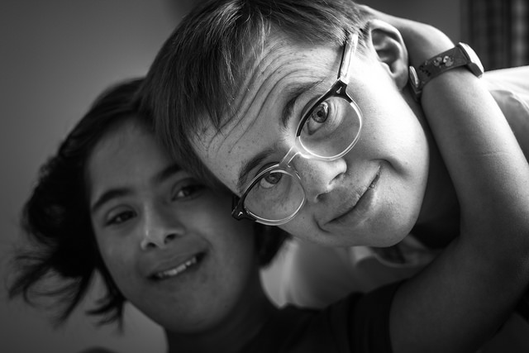
10. Σύνδρομο down (1 από 2)
“Frère et Soeur” από Yves LEBE L διαθέσιμο με άδεια CC από-ND 2.0

Slide 36
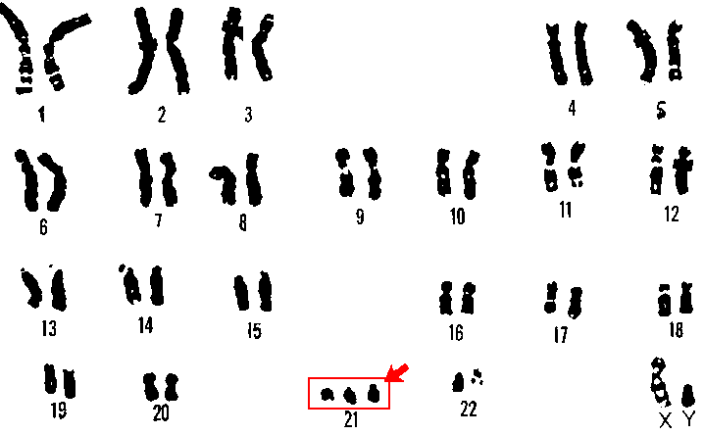
10. Σύνδρομο down (2 από 2)
Σύνδρομο Down (DS): Χρωμοσωμική ανωμαλία στο 21ο ζεύγος (Τρισωμία 21)
(Patterson, 2009)
“21 trisomy - Down syndrome” από U.S. Department of Energy Human Genome Program διαθέσιμο ως κοινό κτήμα
www.michianadownsyndrome.org

Slide 37
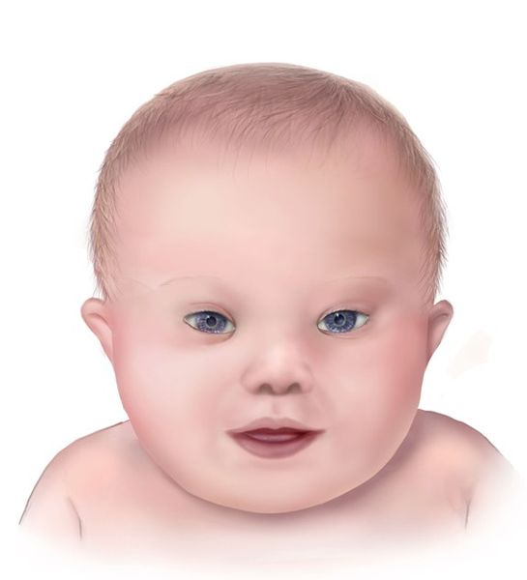
11. Ιστορική ανάδρομη - συχνότητα
Langdon Down (1860): περιέγραψε την κλινική εικόνα του συνδρόμου "μογγολοειδής ιδιώτης" ή μογγολισμός
Jerome Lejeune (1960): ανακάλυψε την αιτιολογία του συνδρόμου
1:770 γεννήσεις
(Weijerman, 2010)
“Down syndrome lg” από Centers for Disease Control and Prevention, National Center on Birth Defects and Developmental Disabilities διαθέσιμο ως κοινό κτήμα

Slide 38
12. Χαρακτηριστικά (1 από 4)
Επίπεδο πρόσωπο
Επίπεδο το πίσω μέρος του κεφαλιού
Σημαδάκια στην ίριδα του ματιού και στις γωνίες του ματιού
Άνοιγμα μεγάλο μεταξύ 1ου και 2ου δακτύλου του ποδιού
Μικρή σε μέγεθος στοματική κοιλότητα (γλώσσα που εξέχει)
Μεγάλα χέρια με μικρή παλαμική πτυχή
Μικρά δάκτυλα
Μάτια με κλίση μπροστά
Μικρότερη μύτη και αυτιά
Χαμηλό ύψος
Τάση για πλατυποδία
(Domino, 2007)

Slide 39
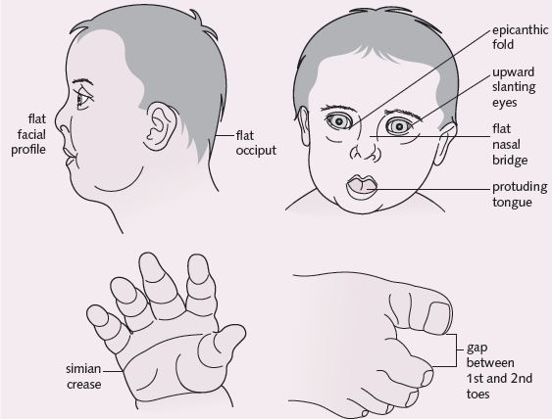
12. Χαρακτηριστικά (2 από 4)
genmed.yolasite.com

Slide 40
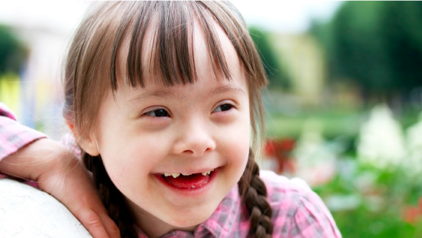
12. Χαρακτηριστικά (3 από 4)
30-50% εκ γεννετής καρδιακά νοσήματα
8-12% εκ γεννετής εντερικά προβλήματα
78% προβλήματα ακοής
70% προβλήματα όρασης
Σημαντική απώλεια στις νοητικές λειτουργίες στην ηλικία των 60 ετών
Νόσος Alzheimer
(Malt et al., 2013)
charitysub.org

Slide 41
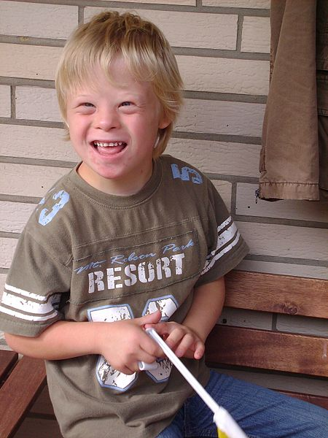
12. Χαρακτηριστικά: Κινητικά (4 από 4)
Αναπτυξιακή καθυστέρηση
Μειωμένος μυικός τόνος
Αυξημένη ευλυγισία και κινητικότητα στις αρθρώσεις
Δυσκολία στο συντονισμό και στη βάδιση
Μειωμένα επίπεδα φυσικής κατάστασης
Δυσκολία στη λεπτή κινητικότητα (μικρά και αδύναμα δάκτυλα)
Ατλαντοαξονική αστάθεια
(Block, 1991)
“Boy with Down Syndrome” από Vanellus Foto διαθέσιμο με άδεια CC από-SA 3.0

Slide 42
13. Ατλαντοαξονική Αστάθεια (ATLANTOAXIAL INSTABILITY)
12-22% του πληθυσμού με DS
1ος και 2ος σπόνδυλος (άτλας και άξονας) δεν βρίσκονται σε σταθερή σύνδεση μεταξύ τους
Εμφανίζεται μετά τα 15 χρόνια
Ακτινογραφίες κάθε 3 χρόνια (πρώτη εξέταση 4 ετών)
Δραστηριότητες που προκαλούν υπερέκταση του αυχένα ή προκαλούν φόρτιση στην άρθρωση πρέπει να αποφεύγονται
(Malt et al., 2013)

Slide 43
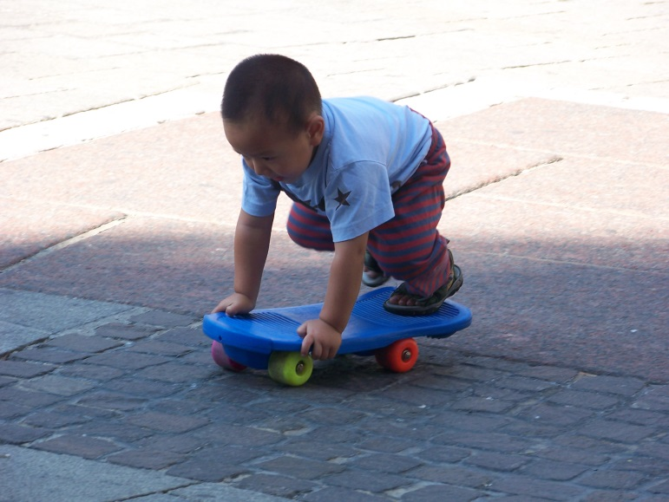
14. Δραστηριότητες (1 από 2)
Βασικές αναπτυξιακές κινήσεις
Αδρή και λεπτή κινητικότητα
Αντιληπτικοκινητική αντίληψη
Αύξηση μυικού τόνου και φυσικής κατάστασης
Ισορροπία
Κοινωνικότητα
Δια βιου άσκηση
(Steadward, Wheeler, και Watkinson ,2003;
Malt et al., 2013)
“Child playing“ από theodoritsis διαθέσιμο με άδεια CC από-ND 2.0

Slide 44
14. Ακατάλληλες δραστηριότητες (2 από 2)
Τραμπολίνο
Βουτιές με το κεφάλι
Κοιλιακοί
Ελεύθερες καταδύσεις
Κολύμβηση σε στυλ πεταλούδας
Άλμα εις ύψος
Κάποιες ασκήσεις ενόργανης - εδάφους και ιδιαίτερα κυβιστήσεις
(Steadward, Wheeler, και Watkinson ,2003; Malt et al., 2013)

Slide 45
15. Έρευνες (1 από 3)
Οι Davis, Sparrow και Ward (1991) εξέτασαν τη ταχύτητα αντίδρασης σε νεαρούς ενήλικες με Σύνδρομο Down, ύστερα από ακουστικό και οπτικό ερέθισμα
Βρέθηκε ότι:
οι συμμετέχοντες με νοητική αναπηρία (με και χωρίς σύνδρομο Down) είχαν πιο αργές αντιδράσεις συγκριτικά με τους συμμετέχοντες χωρίς νοητική αναπηρία
οι συμμετέχοντες με σύνδρομο Down είχαν πιο αργές αντιδράσεις συγκριτικά με μαθητές με νοητική αναπηρία χωρίς σύνδρομο Down
η αντίδραση ήταν υψηλότερη με το ακουστικό ερέθισμα

Slide 46
15. Έρευνες (2 από 3)
Οι Pitetti, Climstein, Cambell, Barrett και Jackson (1992) εξέτασαν την καρδιοαναπνευστική ικανότητα ατόμων με και χωρίς σύνδρομο Down
Βρέθηκε ότι:
Οι συμμετέχοντες χωρίς σύνδρομο Down είχαν υψηλότερη μέγιστη πρόσληψη οξυγόνου
Διαφορές παρατηρήθηκαν μόνο κατα τη διάρκεια της άσκησης, όχι σε κατάσταση ηρεμίας

Slide 47
15. Έρευνες (3 από 3)
Οι Pitetti και Fernhall (2004) εξέτασαν την απόδοση στο τρέξιμο σε νέους με νοητική αναπηρία και σύνδρομο Down
Βρέθηκε ότι:
Οι νέοι με νοητική αναπηρία , αλλά χωρίς σύνδρομο Down είχαν καλύτερη φυσική κατάσταση από τους νέους με σύνδρομο Down
Οι νέοι χωρίς νοητική αναπηρία , είχαν καλύτερη φυσική κατάσταση από τους νέους με ΝΚ
Περισσότερες έρευνες είναι απαραίτητο να γίνουν για να εξεταστούν οι παράγοντες, στους οποίους οφείλεται η χαμηλή φυσική κατάσταση των ατόμων με σύνδρομο Down

Slide 48
16. Σύνδεσμοι
American Association on Intellectual and Developmental Disabilities
American Academy of Pediatric Dentistry
National Association of Councils on Developmental Disabilities The Arc
Centers for Disease Control and Prevention
Κέντρο Ελέγχου και Πρόληψης Νοσημάτων
Special Education.gr
Noesi.gr
National Down Syndrome Society
National Association for Down Syndrome

Slide 49
17. Βιβλιογραφία (1 από 6)
American Association on Mental Retardation. (2002). Mental Retardation: Definition, Classification, and Systems of Supports, 10th Edition. Washington, DC: American Association on Mental Retardation.
American Psychiatric Association (2013). Diagnostic and Statistical Manual of Mental Disorders (Fifth ed.). Arlington, VA: American Psychiatric Publishing. ISBN 978-0-89042-555-8. Lay summary (15 July 2013)
Intellectual Disability: Definition, Classification, and Systems of Supports, 11th Edition. (2011). Washington, DC: American Association on Intellectual και Developmental Disabilities.
American Association on Intellectual and Developmental Disabilities. (2009). FAQ on intellectual disability.http://www.aamr.org/content_104.cfm

Slide 50
17. Βιβλιογραφία (2 από 6)
Fentem PH. (1994) Education and debate ABC of Sports Medicine: Benefits of exercise in health and disease. British Medical Journal 308:1291-1295
Chawla JC. (1994) Sport for people with disability. British Medical Journal 308:1500-4
Sherrill C. 1986. Adapted physical education and recreation. A multidisciplinary approach. The United States of America.Wm. C Brown Publishers.
Steadward RD. Wheeler GD και Watkinson EJ (eds.) (2003). Adapted physical activity. Edmonton. The University of Alberta Press.
Cluphf D, O’Connor J, Vanin S. (2001). Effects of aerobic dance on the cardiovascular endurance of adults with intellectual disabilities. Adapted Physical Activity Quarterly,18, 60-71.

Slide 51
17. Βιβλιογραφία (3 από 6)
Sattler J, και Hoge RD. (2006). Assessment of children: Behavioral, social, and clinical foundations (5th ed.). Jerome M. Sattler, Publisher, Inc.: San Diego, CA.
Schalock RL, Buntinx W, Borthwick-Duffy A, et al. User’s Guide: Mental retardation: Definition, classification, and systems of supports (10th ed.). Washington, DC: American Association on Intellectual and Developmental Disabilities. Watkinson και Wall, 2007.
Lin JD, Yen CF, Li CW, Wu JL. Health, healthcare utilization and psychiatric disorder in people with intellectual disability in Taiwan. Journal of Intellectual Disability Research, 2005; 49: 86-94.
McCubbin JA, Rintala P, Frey GC. Correlational study of three cardiorespiratory fitness tests for men with mental retardation. Adapted Physical Activity Quarterly, 1997; 14: 43-50.

Slide 52
17. Βιβλιογραφία (4 από 6)
Jansma P, French R. Special physical education: Physical activity, sports and recreation. Engel-wood Cliffs, NJ: Prentice Hall, 1994.
Faison-Hodge J, Porretta DL. Physical activity levels of students with mental retardation and students without disabilities. Adapted Physical Activity Quarterly, 2004;21: 139-154.
Pitetti KH, Yarmer DA. Lower body strength of children and adolescents with and without mild mental retardation: A comparison. Adapted Physical Activity Quarterly, 2002;19(1): 68-81.
Pitetti KH, Yarmer, DA. Cardiovascular fitness and body composition of youth with and without mental retardation. Adapted Physical Activity Quarterly, 2001;18(2): 127-141.
Graham A, Reid G. (2000). Physical fitness of adults with an intellectual disability: A 13-year follow-up study. Research Quarterly for Exercise and Sports, 2000; 71(2): 152-161.

Slide 53
17. Βιβλιογραφία (5 από 6)
Patterson D. "Molecular genetic analysis of Down syndrome.". Human genetics, 2009; 126 (1): 195–214. PMID 19526251.
Weijerman ME, de Winter JP. "Clinical practice. The care of children with Down syndrome.". European journal of pediatrics, 2010; 169 (12): 1445–52.
Frank J. The 5-minute clinical consult 2007. Philadelphia: Lippincott Williams και Wilkins, 2007.
Block ME. Motor development in children with Down syndrome: A review of the literature. Adapted Physical Activity Quarterly, 1991;8: 179-209.

Slide 54
17. Βιβλιογραφία (6 από 6)
Pitetti KH, Climstein M, Campbell KD, Barrett PJ, Jackson JA. (1992). The cardiovascular capacities of adults with Down syndrome: A comparative study. Medicine and Science in Sports and Exercise, 1992;24: 13-19.
Pitetti KH, Fernhall B. Comparing run performance of adolescents with mental retardation with and without Down syndrome. Adapted Physical Activity Quarterly, 2004;21: 219-228.
Davis WE, Sparrow WA, Ward T. Fractionated reaction times and movement times of Down Syndrome and other adults with mental retardation. Adapted Physical Activity Quarterly, 1991;8: 221- 233.

Slide 55
Τέλος Ενότητας

Slide 56
Σημειώματα

Slide 57
Σημείωμα Αναφοράς
Copyright Τεχνολογικό Εκπαιδευτικό Ίδρυμα Αθήνας, Ειρήνη Γραμματοπούλου, Φεβρωνία Καρκαλέτση 2014. Ειρήνη Γραμματοπούλου, Φεβρωνία Καρκαλέτση. «Προσαρμοσμένη Κινητική Δραστηριότητα. Ενότητα 5: Νοητική αναπηρία και ΠΦΔ». Έκδοση: 1.0. Αθήνα 2014. Διαθέσιμο από τη δικτυακή διεύθυνση: ocp.teiath.gr.

Slide 58
Σημείωμα Αδειοδότησης
Το παρόν υλικό διατίθεται με τους όρους της άδειας χρήσης Creative Commons Αναφορά, Μη Εμπορική Χρήση Παρόμοια Διανομή 4.0 [1] ή μεταγενέστερη, Διεθνής Έκδοση. Εξαιρούνται τα αυτοτελή έργα τρίτων π.χ. φωτογραφίες, διαγράμματα κ.λ.π., τα οποία εμπεριέχονται σε αυτό και τα οποία αναφέρονται μαζί με τους όρους χρήσης τους στο «Σημείωμα Χρήσης Έργων Τρίτων».
[1] http://creativecommons.org/licenses/by-nc-sa/4.0/
Ως Μη Εμπορική ορίζεται η χρήση:
που δεν περιλαμβάνει άμεσο ή έμμεσο οικονομικό όφελος από την χρήση του έργου, για το διανομέα του έργου και αδειοδόχο
που δεν περιλαμβάνει οικονομική συναλλαγή ως προϋπόθεση για τη χρήση ή πρόσβαση στο έργο
που δεν προσπορίζει στο διανομέα του έργου και αδειοδόχο έμμεσο οικονομικό όφελος (π.χ. διαφημίσεις) από την προβολή του έργου σε διαδικτυακό τόπο
Ο δικαιούχος μπορεί να παρέχει στον αδειοδόχο ξεχωριστή άδεια να χρησιμοποιεί το έργο για εμπορική χρήση, εφόσον αυτό του ζητηθεί.

Slide 59
Διατήρηση Σημειωμάτων
Οποιαδήποτε αναπαραγωγή ή διασκευή του υλικού θα πρέπει να συμπεριλαμβάνει:
το Σημείωμα Αναφοράς
το Σημείωμα Αδειοδότησης
τη δήλωση Διατήρησης Σημειωμάτων
το Σημείωμα Χρήσης Έργων Τρίτων (εφόσον υπάρχει)
μαζί με τους συνοδευόμενους υπερσυνδέσμους.

Slide 60
Χρηματοδότηση
Το παρόν εκπαιδευτικό υλικό έχει αναπτυχθεί στo πλαίσιo του εκπαιδευτικού έργου του διδάσκοντα.
Το έργο «Ανοικτά Ακαδημαϊκά Μαθήματα στο ΤΕΙ Αθήνας» έχει χρηματοδοτήσει μόνο την αναδιαμόρφωση του εκπαιδευτικού υλικού.
Το έργο υλοποιείται στο πλαίσιο του Επιχειρησιακού Προγράμματος «Εκπαίδευση και Δια Βίου Μάθηση» και συγχρηματοδοτείται από την Ευρωπαϊκή Ένωση (Ευρωπαϊκό Κοινωνικό Ταμείο) και από εθνικούς πόρους.

